Slide 1


Slide 2
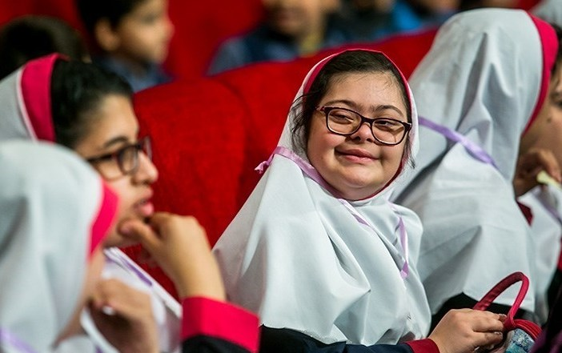
دانش آموزان تلفیقی

Slide 3

آموزش تلفیقی
دانش آموزان با نیازهای ویژه که در مدارس عادی تحت پوشش برنامه تلفیقی – فراگیر قرار می گیرند، شامل 6 گروه ذیل می باشد:
گروه یک : آسیب دیده ی شنوایی
گروه دو : آسیب دیده بینایی
گروه سه : هوش مرزی (دیرآموز)
گروه چهار : اختلالات یادگیری
گروه پنج : مشکلات رفتاری و هیجانی
گروه شش : معلول جسمی و حرکتی

Slide 4
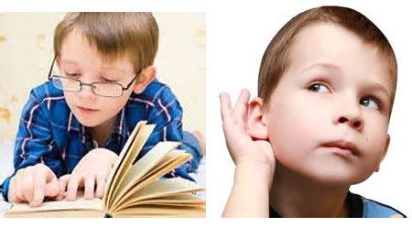
گروه یک : دانش آموزان دارای آسیب دیده شنوایی
نشانه های دانش آموزان کم شنوا :
ضعف در توجه : 1- توجه به کلاس ندارد، 2- نا هماهنگ با معلم عمل می کند ، 3- تلاشی برای گوش دادن نشان نمی دهد یا در موارد خاص دقت بسیار زیاد از خود نشان می دهد.
رشد گفتاری ضعیف : 1- گفتار رشد نیافته ، غیر عادی ، تحریف شده 2- صحبت کردن با صدای بسیار بلند یا ضعیف
دشواری در پیروی از دستورات : 1- تگالیف کتبی را بهتر از تکالیف شفاهی انجام می دهد. 2- برای بهتر شنیدن سر و گوشش را به سمتی که بهتر می شنود می چرخاند . 3- از فعالیت های اجتماعی دوری می کند. 4 – قبل از شروع فعالیت خود فعالیت دیگران را نگاه می کند. 5- از گوش درد و سرماخوردگی و گلودرد های مکرر یا التهاب عود کننده ی لوزه ها شکایت می کند و یا از گوش او چرک بیرون می آید.

Slide 5
راهکارهای پیشنهادی برای معلمان دانش آموزان کم شنوا :
دانش آموز را حدالامکان نزدیک خود بنشانید بطوریکه فاصله بیشتر از سه متر نباشد.
موقع خواندن صورت خود را با کتاب نپوشانید و هنگام نوشتن روی تخته سیاه ، صحبت نکنید.
نور کلاس مناسب باشد تا دانش آموز بتواند چهره ، دست ها و لب های شما را ببیند.
برای تدریس از مواد آموزشی مصور و کار ت های دارای نماد استفاده نمایید.
تشویق کنید به گفته های سایر دانش آموزان گوش داده یا صورت آن ها را جهت لب خوانی ببیند.
سرو صدای مزاحم را به حداقل برسانید.
به روشنی و با صدایی بلند ولی بدون فریاد کشیدن یا اغراق در تلفظ ، صحبت کنید.

Slide 6
گروه دو : دانش آموزان دارای آسیب دیدگی بینایی
نشانه های دانش آموزان کم بینا :
نشانه های جسمانی: چشمانی قرمز ، پوسته شدن پلک ها در محل رویش مژه ها ، چشم های نمناک یا ترشح کننده ، انحراف چشم ، مردمک هایی با اندازه متفاوت ، مالیدن چشم هنگام انجام فعالیت ، کج کردن سر یا بستن چشم و...
حرکات چهره ای غیر عادی : جمع کردن چشم ، به هم زدن پلک ها و...
ناتوانی در تعیین محل و برداشتن یک شی کوچک
مشکل یا حساسیت نسبت به نور
دشواری در خواندن : نزدیک کردن کتاب به چشم یا عدم توانایی در پیگیری خطوط متن .

Slide 7

راهکارهای پیشنهادی برای معلمان دارای دانش آموز آسیب دیده ی بینایی
پرسیدن نظر دانش آموز درباره محل نشستن او در کلاس
نوشته ها روی تخته واضح باشد.(عدم انعکاس نور)
استفاده بیشتر از ماژیک یا گچ های رنگی
تشویق کنید موقع خواندن از انگشت یا نشانگر استفاده کند.
دانش آموز دارای بینایی ضعیف بهتر است اشیا و مواد آموزشی را لمس کند .
یکی از همکلاسان توانمند را برای تعامل و سازماندهی کارها با دانش آموز تعیین کنید.
در حین بحث های کلاسی دانش آموزان را با نام خطاب کنید تا دانش آموز آسیب دیده ی بینایی دریابد چه کسی در حال صحبت کردن است.
می توانید دروس را برای مرور کردن یا دوباره شنیدن بر روی نوار های صوتی ضبط کنید.

Slide 8
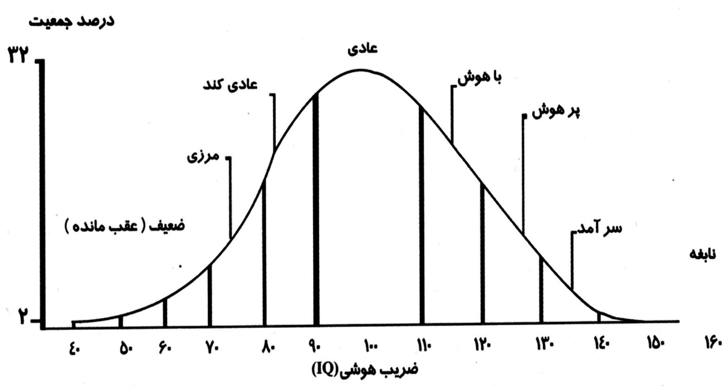
گروه سه : دانش آموزان دیر آموز (مرزی)
دانش آموزان دیر آموز در مقایسه با کودکان عادی دارای رفتارهای سازشی ضعیف تر و قابلیت یادگیری کمتری هستند.
این گروه به سبب رشد کم ذهنی ، قادر به فراگیری مطالب و حل مسائل در سطح افراد عادی و هم سن و سال خود نیستند.
این قبیل دانش آموزان از نظر رشد ذهنی تفاوت کمی با دانش آموزان عادی دارند.لذا بهتر است در مدارس عادی و همراه با سایر همسالان خود تحصیل کنند.
نکته : دانش آموزان مرزی یک سال فرصت تحصیل در مدرسه عادی را دارند که در صورت افت بهره هوشی به مدارس استثنایی منتقل می شوند.

Slide 9
راهکارهای پیشنهادی برای معلمان دارای دانش آموز دیرآموز:
محرک هایی که باعث حواس پرتی دانش آموز می شود را کاهش دهید.
فرصت هایی را جهت کار فردی با کودک ایجاد کنید.
فعالیتی که می خواهید دانش آموز انجام دهد را به او نشان دهید نه این که فقط آن را بیان کنید.
هنگام ارائه دستور العمل ها از واژه های ساده استفاده کنید و مطمئن شوید که او منظور سما را متوجه شده است.
سعی کنید در انجام فعالیت و ارزشیابی بیشتر از اشیا واقعی و عملکردی به جای مداد کاغذی استفاده کنید.
هنگام موفقیت، دانش آموز را مورد تشویق و ترغیب قرار دهید.
برای انجام یک مهارت ، به دانش آموز تمرینات بیشتری بدهید تا بر آن مهارت تسلط یابد و اعتماد به نفسش بیشتر گردد.

Slide 10

نکات مهم درباره دانش آموزان دیر آموز
معلم پایه با معلم رابط ارتباط برقرار کند.
آموزگار مربوطه طبق بخشنامه ی ارسالی اداره ی آموزش و پرورش استثنایی با هماهنگی معاون اجرایی مدرسه ، با ثبت موارد درخواستی در ارتباط با دانش آموزان دیرآموز در سامانه ی سناد جهت بررسی مجدد و تست تخصصی در صورت لزوم اقدام نماید.
همکاران محترم توجه داشته باشند که تمامی دانش آموزان مرزی و دیرآموز بدون استثنا در دقت و تمرکز مشکل دارند.
برقراری ارتباط عاطفی با این دانش آموزان یکی از عوامل موثر در پیشرفت آنان می باشد.

Slide 11
گروه پنج : دانش آموزان دارای مشکلات رفتاری و هیجانی
الف ) بیش فعالی (ADHD) : الگوی پایدار بیش فعالی یا نقص توجه ، به طوری که شدت آن بیش از حد طبیعی یک کودک ، طی روند رشد باشد.
نشانه های عمومی :
عدم اتمام تکالیف / بی توجهی به سخنان معلم / حواس پرتی / خستگی زود رس / عدم رعایت نوبت در کلاس
/ انجام کارهای خطرناک / راه رفتن در کلاس
علائم آن باید قبل از هفت سالگی بروز کند.
علائم حداقل شش ماه باقی بماند.
دست ک در دو محل مدرسه و خانه و ... مشاهده شود.
(

Slide 12
راهکار های پیشنهادی بیش فعالی :
خواب مناسب شبانه
پرهیز از خوردن خوراکی های انرژی زا
دارو درمانی زیر نظر پزشک
حساس نشوید.
تمرکز او را بهم نزنید.
حتما با خانواده ها هماهنگ باشید.
کودک را با افراد دیگر مقایسه نکنید.
بازی رادار
بازی نگاهت را برنگردان
بازی پرت کردن حواس

Slide 13
ب) اوتیسم
علائم :
تاخیر دریادگیری صحبت کردن یا اصلا صحبت نکردن
کودک ممکن است ناشنوا به نظر برسد هرچند شنوایی سنجی او نرمال باشد.
رفتارها ، علایق و بازی های تکراری
ناتوانی در گفتن اسم ، برقراری ارتباط چشمی ، اجتناب از نوازش شدن
حساس بودن به نور ، صدا و یا لمس شدن و در عین حال بی توجهی به درد
عادات غذایی عجیب
خودزنی
تعریف:
بیماری اوتیسم یا درخودماندگی یکی از مشکلات رفتاری است که در اوایل دوره ی کودکی ( قبل از سه سالگی ) ظاهر می شود. علائم آن در کودکان متفاوت است ولی همه ی انواع اوتیسم بر توانایی برقراری ارتباط کودک با دیگران تاثیر می گذارد.

Slide 14
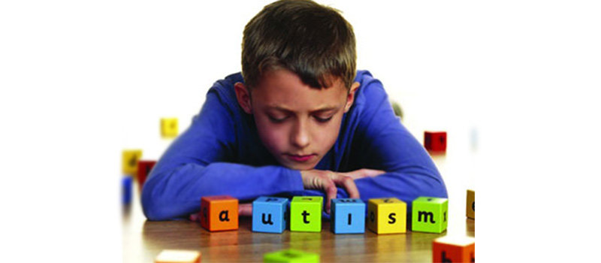
راهکار اوتیسم
درباره دانش آموزان دارای اوتیسم از خود آنان بیاموزید.
فضای صحبت کردن به آن‌ها بدهید
به کودکان انتخاب‌های متفاوت بدهید
به جایگزین‌های نوشتن فکر کنید
هنگام انواع دگرگونی‌ها و تغییرات، کودکان دارای اوتیسم را حمایت کنید

Slide 15
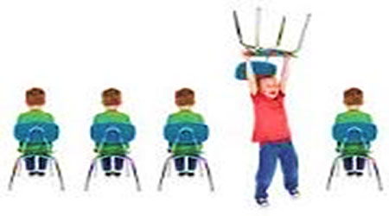
ج) ناسازگاری
عوامل ایجاد ناسازگاری:
عدم احساس شخصیت
محیط تهدید آمیز و ناامن
عدم پذیرفته شدن در گروه و جامعه
محرومیت از توجه
طرد شدگی
فقر

Slide 16

گروه چهار: دانش آموزان دارای اختلالات یادگیری
کودک دارای اختلالات یادگیری به کسی گفته می شود که با وجود بهره ی هوشی عادی ، در یک یا چند عملکرد مدرسه ای دچار اختلال بوده و این اختلال مدتی تداوم داشته باشد.
ویژگی بارز دانش آموزان با ناتوانی یادگیری ، وجود اختلال و نارسایی در توانایی های ادراکی ، حسی ، حرکتی ، توجه ، حافظه ، تفکر ، گوش دادن و نگاه کردن است.

Slide 17
اختلالات یادگیری رایج بین دانش آموزان:
الف ) اختلال در خواندن (مصطفی تبریزی، درمان اختلالات خواندن)
ب) اختلال در نوشتن (مصطفی تبریزی ، درمان اختلالات دیکته نویسی)
ج ) اختلال در ریاضی (مصطفی تبریزی ، درمان اختلالات ریاضی)
نکته : اگر چه نمی توان ویژگی های صد در صد مشابهی را در این دانش آموزان مشاهده کرد ،
اما می توان گفت اغلب آن ها ویژگی هایی که ذکر خواهد شد را دارند...

Slide 18

اختلال در خواندن:
عدم تمایل به خواندن
مشکل در تمرکز
ناتوانی در ایجاد دایره ی لغات بینایی
خواندن کلمه به کلمه لغات
عدم توجه به نقطه گذاری و معنی لغات

Slide 19
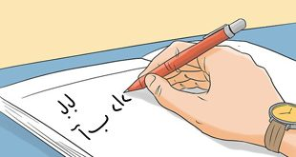
اختلال در نوشتن:
کج نویسی بیش از حد
راست نویسی بیش از حد
پرفشار یا کم فشار نوشتن
ناتوانی در نسخه برداری
جدانویسی و سرهم نویسی
بد خطی
لرزش دست در نوشتن
آینه نویسی و وارونه نویسی

Slide 20
انواع اشتباهات املا:
3- حافظه شنیداری : جا انداختن کلمات
راه کار : بازی شمارش اعداد نامرتب و تکرار آن
مثال : بگو پنج نه هفت شش
بگو پنج نه هفت شش سه
پنج نه هفت شش سه هشت
مثال : گفتن جمله به یک نفر و انتقال آن به نفر آخر
2- حافظه دیداری:
مثال: حروف هم صدا را تشخیص نمی دهد.
(مریض یا مریز)
راه حل :
بازی نوشتن کلمه در تخته بعد پاک کردن آن
جابجا کردن مکان یک وسیله
یک تصویر نسبتاً مرکب نشان می دهیم و از می خواهیم تا کل و اجزاء آن را به خاطر بسپارد بعد درباره آن سوال می پرسیم.
1- دقت : جا انداختن نقطه – کشیده – کلاه آ – جا انداختن حرف در وسط کلمه و ...
راه حل :
پیدا کردن اختلاف دو تصویر
پازل
جدا کردن مخلوط حبوبات از همدیگر
پیدا کردن حروف از روزنامه

Slide 21
6- قرینه نویسی و آینه نویسی :
راه کار : تشخیص بالا و پایین و چپ و راست
5 – نارسا نویسی :
علت : ضعیف بودن عضلات دست
عدم هماهنگی دست و چشم
راه کار تقویت عضلات : دست ورزی
راه کار هماهنگی چشم و دست :
انداختن توپ در سبد
نخ کردن تسبیح
4- حساسیت شنیداری :
مشورت بنویسه مشفرت
پنبه بنویسه پمبه
راه کار :
املا با صدای آهسته
بازی پیدا کردن جای وسیله با بلند یا آرام زدن روی میز
7- توالی دیداری : مادر بنویسه مارد
راه کار :تمرینات حافظه دیداری بصورت توالی
8- آموزشی :
عدم تشخیص انواع ه و ای و ...
راه کار : روش تدریس های متنوع

Slide 22
راهکار املا:
تهیه فرم از اشتباهات املا
عدم تکرار املا

Slide 23
اختلال در ریاضی
ضعف در شناخت مفاهیمی چون زمان و پول ، نقشه خوانی ، و شناخت خطوط
عدم درک روابط فضایی مانند بالا و پایین ، زیر و رو ، کوتاه و بلند و...
اختلال درر ادراک دیداری و دیداری- حرکتی
اختلال در درک مفاهیم و اصطلاحاتی نظیر : به علاوه ، تفریق ، باقی مانده و ارزش مکانی اعداد.
عدم توانایی در به کارگیری روش های مناسب جهت حل مسئله

Slide 24

سپاس از همراهی شما

